Slide 1





MATPEL I
NIVEL ADVERTENCIA
MODULO III
HERRAMIENTAS (GRE Y MSDS)
Copyright © 2025 by GPD CONSULTORES. All Rights Reserved.

Slide 2

TEMARIO
  Hojas de Seguridad (MSDS): estructura y utilidad.
  Guía de Respuesta a Emergencias (GRE):
Páginas blancas, amarillas, azules, naranjas y verdes.
Ejemplos de búsqueda por número ONU y por nombre.
  Señalización de transporte (ONU, DOT, ADR).
  Ejemplos prácticos de identificación.
Copyright © 2025 by GPD CONSULTORES. All Rights Reserved.

Slide 3
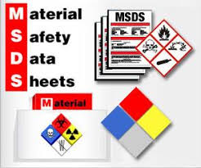
Estructura de la MSDS (16 secciones)
  Identificación del producto y del proveedor.
  Peligros.
  Composición/información sobre ingredientes.
  Primeros auxilios.
  Medidas contra incendios.
  Medidas en caso de derrame.
  Manipulación y almacenamiento.
  Controles de exposición/EPP.
  Propiedades físicas y químicas.
  Estabilidad y reactividad.
  Información toxicológica.
  Información ecológica.
  Eliminación.
  Transporte.
  Normativa aplicable.
  Otra información.
Copyright © 2025 by GPD CONSULTORES. All Rights Reserved.

Slide 4
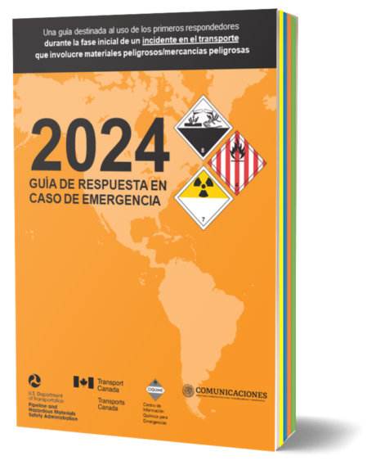
Uso práctico de la Guía de Respuesta a Emergencias (GRE)
  Documento internacional para primeros respondedores.
Permite:
  Identificar materiales peligrosos.
  Definir riesgos de salud, incendio y reactividad.
  Establecer distancias de aislamiento y evacuación.
  Se organiza en 5 secciones principales (páginas de colores).
Copyright © 2025 by GPD CONSULTORES. All Rights Reserved.

Slide 5
GUIA DE RESPUESTA A EMERGENCIAS
PÁGINAS BLANCAS
PÁGINAS AMARILLAS
PÁGINAS AZULES
Introducción a la GRE.
Instrucciones de uso paso a paso.
Glosario y definiciones.
Listado de materiales por número UN/NA.
Indica a qué guía (página naranja) se debe acudir.
Identificación rápida mediante rotulado de transporte.
Listado de materiales por nombre alfabético.
Incluye número UN y referencia a guía de emergencia.
Útil cuando se conoce el nombre, pero no el número.
Copyright © 2025 by GPD CONSULTORES. All Rights Reserved.

Slide 6
GUIA DE RESPUESTA A EMERGENCIAS
PÁGINAS NARANJAS
Guías de respuesta a emergencias.
Cada guía incluye:
Peligros potenciales (salud, incendio, reactividad).
Medidas de protección.
Acciones de respuesta inicial.
Tablas de materiales tóxicos por inhalación (TIH).
Proporcionan distancias de aislamiento y evacuación.
Datos para derrames en pequeñas y grandes cantidades
PÁGINAS VERDES
Copyright © 2025 by GPD CONSULTORES. All Rights Reserved.

Slide 7
Señalización de transporte (ONU, DOT, ADR).
SISTEMA | PANEL NARANJA | ETIQUETAS DE RIESGO (ROMBOS/PLACARDS) | TEXTO EN RÓTULO | APLICACIÓN
ONU (NACIONES UNIDAS) | ✔️ Sí. Panel naranja dividido: • Arriba → Número de riesgo (Kemler). • Abajo → Número ONU (UN XXXX). | ✔️ Sí. Clases 1 a 9 con colores y pictogramas (ej. explosivo, inflamable, tóxico, corrosivo). Tamaño: 10x10 cm (envases) / 25x25 cm (vehículos). | ❌ No obligatorio. | Base internacional (referencia mundial). Adoptado por Perú y la mayoría de países.
DOT (EE. UU.) | ❌ No obligatorio en todos los casos (se usa más en cisternas a granel). | ✔️ Sí. "Placards" en forma de rombo de 10 ¾ in (27,3 cm). Incluyen: símbolo + clase/división + número ONU (opcional). | ✔️ Sí, texto obligatorio en inglés (ej. Flammable Gas, Corrosive). | Transporte terrestre dentro de EE. UU.
ADR (EUROPA) | ✔️ Sí. Igual a ONU: • Arriba → Número de riesgo. • Abajo → Número ONU. Tamaño: 40x30 cm. | ✔️ Sí. Igual a ONU (clases 1–9). Mínimo 25x25 cm en vehículos y cisternas. | ❌ No obligatorio. | Europa (Acuerdo ADR).
Copyright © 2025 by GPD CONSULTORES. All Rights Reserved.

Slide 8
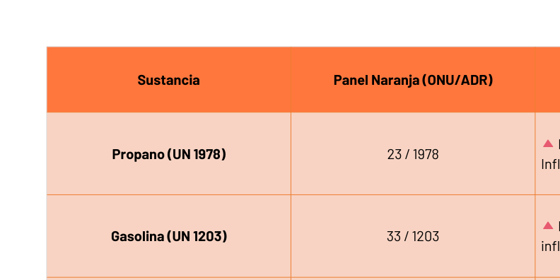
Ejemplos prácticos de identificación.
Copyright © 2025 by GPD CONSULTORES. All Rights Reserved.

Slide 9

MUCHAS GRACIAS
¿PREGUNTAS?
Copyright © 2025 by GPD CONSULTORES. All Rights Reserved.

